Slide 1
МБУ ДО «Детская школа искусств №18
Народные традиции
празднования Пасхи
К уроку «Народная художественная культура»
Презентация подготовлена:
Преподавателем МБУ ДО «ДШИ №18»
Ячменевой Ольгой Геннадьевной

Slide 2
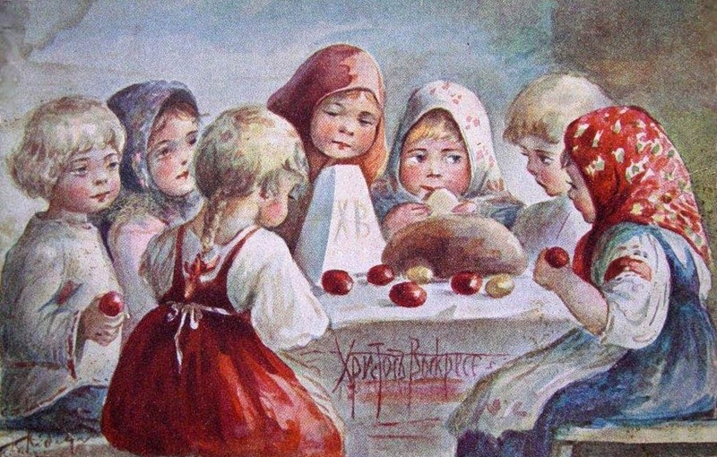
Пасха - от древнееврейского "пейсах" - прохождение). ПАСХА - День Светлого Христова Воскресения - великий праздник
Установлен в честь воскресения Иисуса Христа.

Slide 3
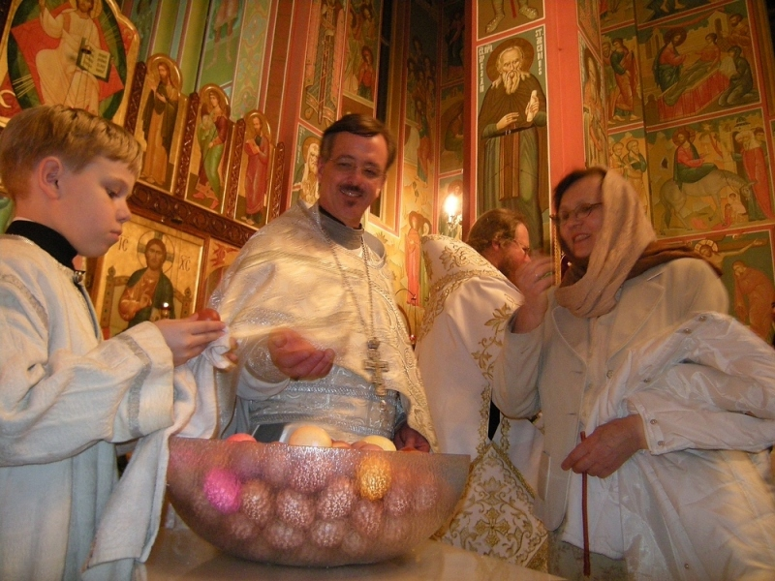
Пасхальное богослужение
В Пасху, как в важнейший праздник церковного года, совершается особо торжественное богослужение. Оно формировалось в первые века христианства как крещальное. Большинство оглашенных после подготовительного поста принимали крещение в этот особый день.
В Церкви с древних времён сложилась традиция совершения Пасхального богослужения ночью; или в некоторых странах (например, Сербии) ранним утром — с рассветом.

Slide 4
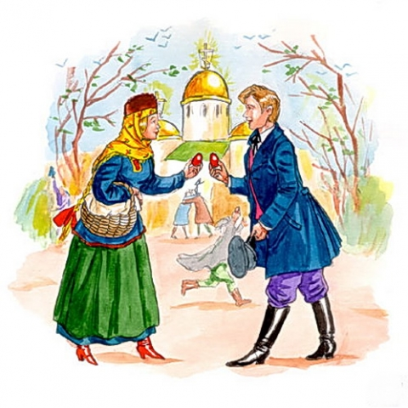
Пасхальное приветствие
Начиная с пасхальной ночи и последующие сорок дней (до отдания Пасхи) принято христосоваться, то есть приветствовать друг друга словами: «Христос воскресе!» — «Во истину воскресе!», при этом троекратно целуясь. Этот обычай идёт с апостольских времён: «Приветствуйте друг друга с целованием святым».

Slide 5
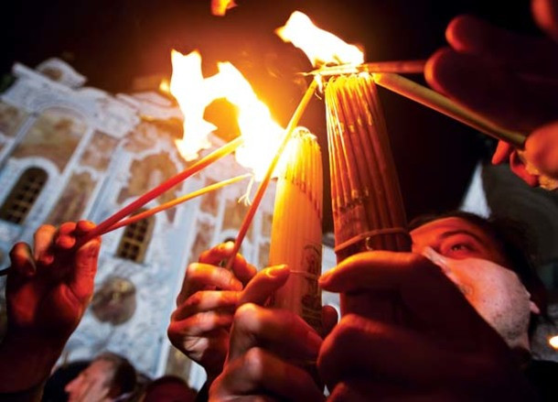
Пасхальный огонь
Пасхальный огонь играет большую роль в богослужении, а также в народных празднествах. Он символизирует Свет Божий, просвещающий все народы после Христова Воскресения.

Slide 6
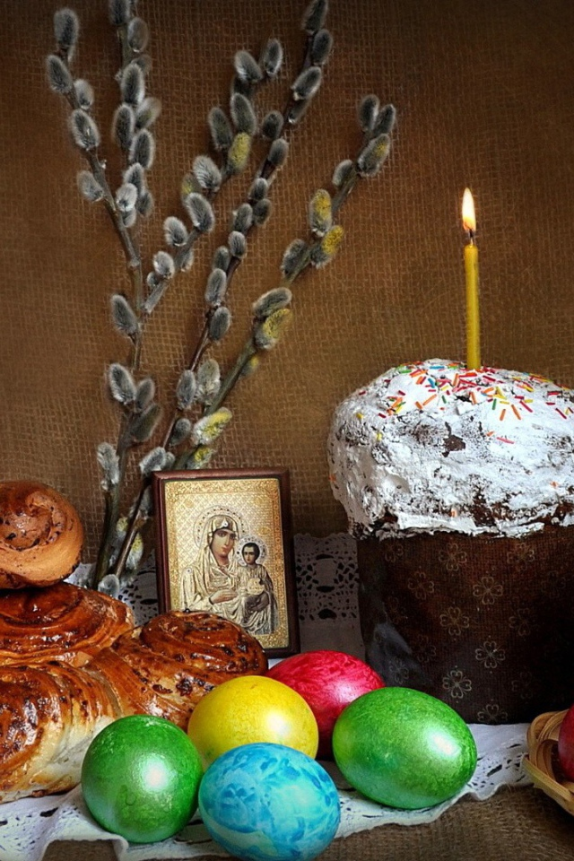
Пасхальная трапеза
Приготовление пасхального стола стараются закончить в Великий четверг, чтобы ничто не отвлекало от служб Страстной пятницы, дня выноса Святой Плащаницы и молитвы.

Slide 7
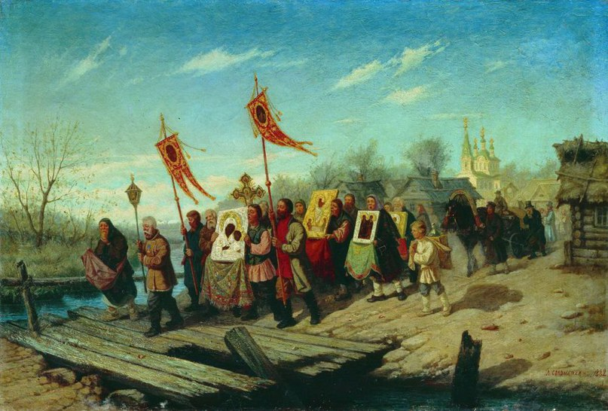
Пасхальный крестный ход
Непосредственно перед Пасхой православные собираются в храме, откуда в полночь начинается крестный ход с громким пением стихиры праздника (гимнографические тексты строфической формы). Затем шествие подходит к дверям храма и начинается богослужение пасхальной утрени.

Slide 8
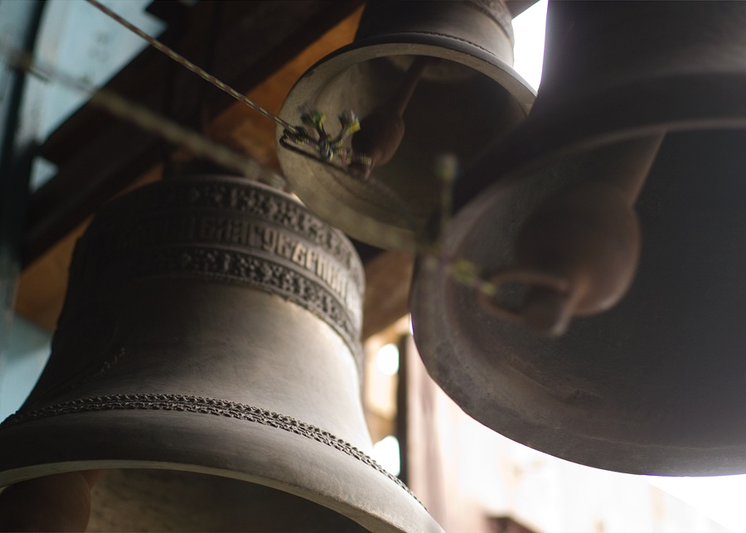
Пасхальный звон
В России, а также других православных странах, после молчания колоколов во время Страстных дней на саму Пасху особенно торжественно звонится благовест. Всю Светлую седмицу любой желающий может подняться на колокольню и позвонить в честь Христова Воскресения.

Slide 9
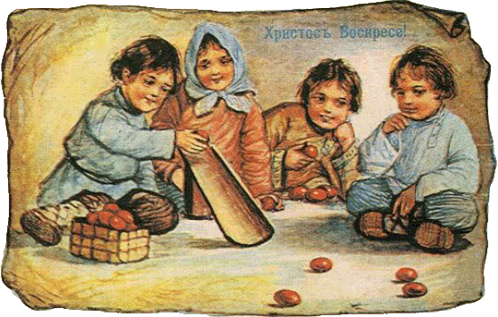
Народные обычаи
Вечером Пасхи прямо на церковном дворе начинаются народные гуляния. В России народные гуляния с хороводами, играми, качелями продолжались в разных местностях от одного дня до двух-трёх недель и назывались Красная горка.

Slide 10
Продолжением дня Пасхи была Пасхальная (светлая) неделя, длившаяся восемь дней, до Фомина воскресенья включительно.

Slide 11
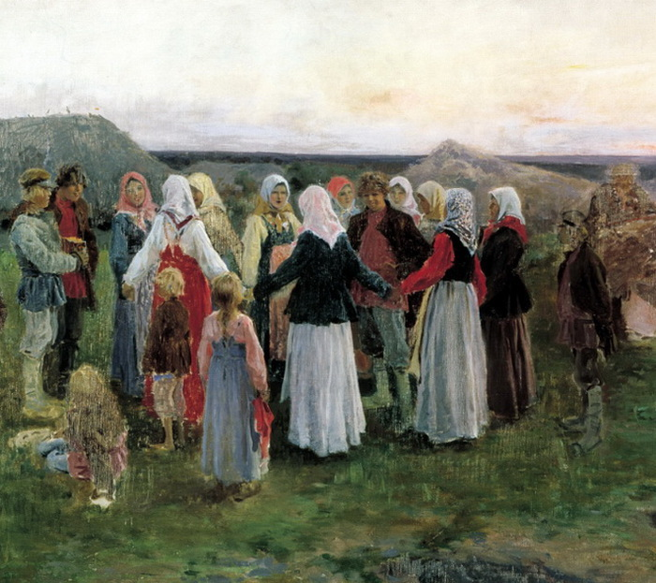
Красная горка /Фомино воскресенье - первое воскресенье после Пасхи, в редких случаях Красной горкой называлась вся Фомина неделя; также под этим названием в некоторых местах выступают молодежные гуляния и хороводы Фоминого воскресенья.

Slide 12
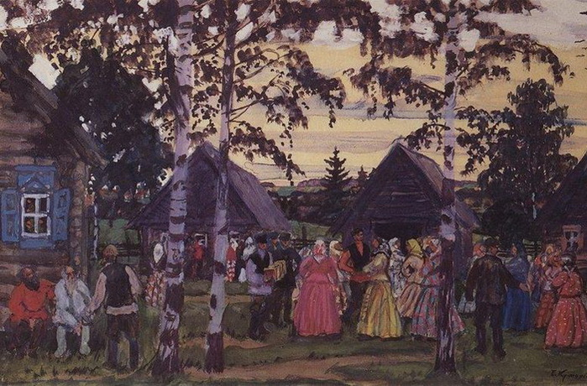
В XIX в. Красная горка отмечалась широко и празднично: во многих местах именно к ней приурочивалось начало девичьих хороводов или окончание первых весенних, начинавшихся с Пасхи, ярмарки невест, праздничные угощения девушек и женщин, обряды встречи весны , а также обходы дворов с поздравлением - "окликанием" молодоженов.

Slide 13
Христианская русская Пасха, действительно, сгруппировывала вокруг себя многочисленные этнические приметы, легенды и ритуалы, которые совершенно не признаются служителями церкви, но зато пользовались заслуженной популярностью в крестьянском окружении.
Так на Пасху девушки, ни при каких обстоятельствах, не брали соль руками, чтобы руки не потели.
Умываться полагалось лишь водой с красного яйца, для того чтобы быть всегда цветущей.
Старались постоять на топоре, чтобы быть крепкой. Поговаривали, что это дивно помогает, и девицы были настолько крепкими, что, как говорится в пословице, «её бей хоть об дорогу, а ей всё нипочем».
— Рожденные в пасхальный период младенцы, будут всегда обладать отличным здоровьем и будут во всём удачливы.
— Набранная в пасхальную ночь из колодезя питьевая вода значилась магическая. Ежели ею взбрызнуть жилое помещение, тогда возможно удалить недобрые наговоры, нехорошие думы и прегрешения.
— В пасхальную пору не следует здорово упиваться, а также бушевать.
— В равной мере считали, что если в самые первые сутки Воскресения Христова покатать по периметру двора 1-ое снесенное в этот день птичье яйцо, то можно прогнать вон всякую нечистую силу.
— А если барышня намеревается быстро выйти замуж, то в течение божественного служения ей требуется произнести: «Воскрешение Христово! Отправь для меня лично суженого холостого!».
Еще на Пасху сбываются абсолютно все любовные приметы:
— Ударишься случайно локтем — о твоей персоне начал припоминать ненаглядный.
— Зачесался рот — к неизбежным поцелуям.
— Зачесались бровки — раскланиваться с желанным другом.
Если в щи попадало насекомое, то девушки ждали скорого свидания.

Slide 14
В данной презентации использованы материалы:
Т.Б. сапожникова, О.А. Колобова «Методика проведения уроков изобразительного искусства» М.:2007
Русская художественная культура М.: «ВЛАДОС» 2001
А.В.Терещенко История культуры русского народа. М.: «Эксмо» 2007
Пасха и пасхальные традиции
http://tradicii.com/kak-prazdnuyut-paskhu-v-rossii-tradicii-primety.html
- Гадания на Пасху
http://tradicii.com/paskhalnye-gadaniya-i-predskazaniya.html
- Пасхальные традиции
http://www.wonderfulnature.ru/statji/Easter_traditions.php
- Православный журнал ФОМА
https://foma.ru/narodnyie-tradiczii-prazdnovaniya-pasxi.html

